Slide 1


Slide 2



비금속광물제품제조업(점토벽돌) 공정별 유해위험요인
차례 contents
점토벽돌이란?
점토벽돌 제조공정 유해·위험요인
공정 흐름
- 제토 및 숙성
- 성형
- 건조
- 적재
- 소성
- 선별 및 포장

Slide 3
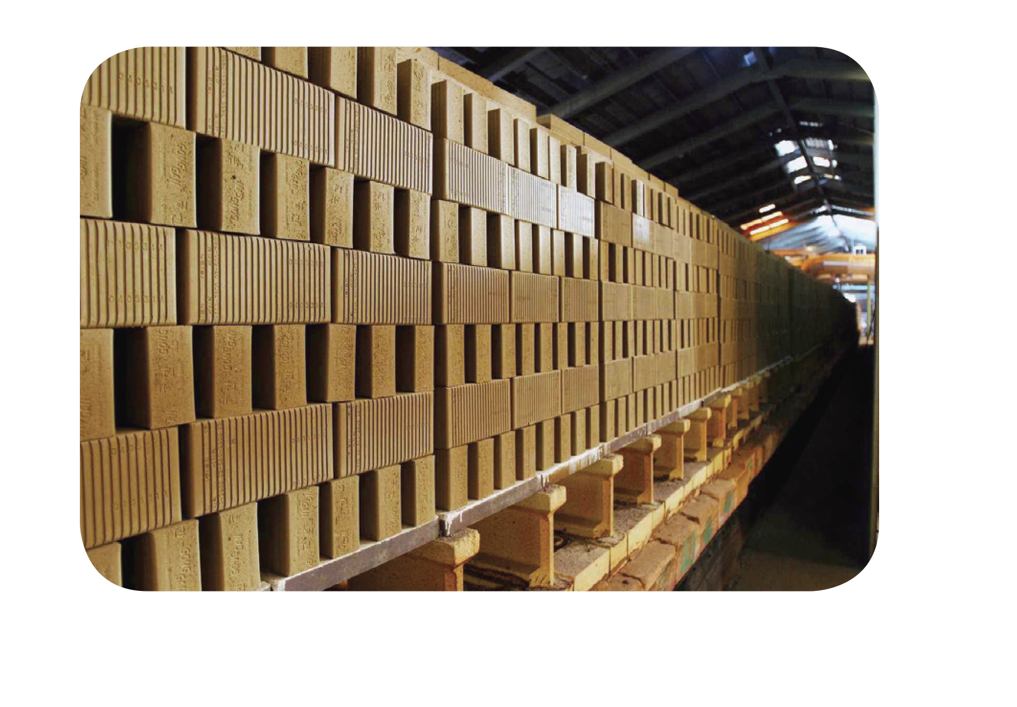
비금속광물제품제조업(점토벽돌) 공정별 유해위험요인
점토벽돌이란?
점토벽돌은 점토광물을 주원료로 하여 한 가지 원료 또는 두 가지 이상의 원료를 배합하여 혼련, 성형, 소성 과정을 거쳐 만든 인공적인 돌의 총칭이며 영어로 Clay Brick이라 한다.

Slide 4
비금속광물제품제조업(점토벽돌) 공정별 유해위험요인
점토벽돌이란?
점토벽돌은 품종, 재질, 중량, 성형 방법 , 색 용도 등 다양한 형태로 분류된다.
- 품종에 의한 분류 : 보통벽돌, 화장벽돌, 이형벽돌, 경량벽돌, 특수벽돌
- 재질에 의한 분류 : 도자기질 벽돌, 석기질 벽돌
- 중량에 의한 분류 : 보통벽돌, 경량벽돌, 중량벽돌
- 성형 방법에 의한 분류 : 수타 성형벽돌, 압출 성형벽돌, 진공 압출성형벽돌, 가압 성형벽돌,
주입 성형벽돌
- 형태에 의한 분류 : 장방형 벽돌, 3각형 벽돌, 8각형 벽돌, 부채꼴 벽돌, 쐐기꼴 벽돌,
반 토막 벽돌, 반절 벽돌, 구명 벽돌, 기타 이형 벽돌
- 색에 의한 분류 : 적색 벽돌, 흑색 벽돌, 변색 벽돌, 착색 벽돌
- 용도에 의한 분류 : 측벽용 벽돌, 화장용 벽돌, 아치용 벽돌, 코너용 벽돌, 단열용 벽돌, 방음용 벽돌,
염전용 벽돌, 보도용 벽돌
- 소성 방법에 의한 분류 : 산화벽돌, 환원벽돌, 후레싱 벽돌

Slide 5
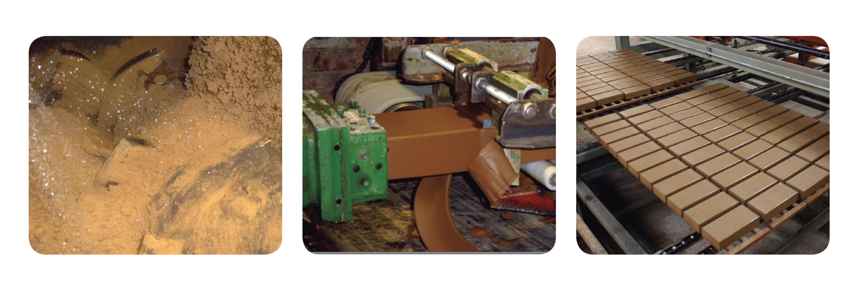
비금속광물제품제조업(점토벽돌) 공정별 유해위험요인
점토벽돌 제조공정 유해·위험요인
페이로더 등 차량계 건설기계에 의한 부딪힘
페이로더에서 내려오던 중 떨어짐, 호퍼에 막힌 모래 제거 중 매몰
컨베이어 청소 · 정비 · 수리 · 점검 중 끼임
계량기 점검중 배관에 걸림, 개구부에서 떨어짐 ,전기 감전
장시간 소음, 분진 노출로 인한 건강장해

Slide 6
비금속광물제품제조업(점토벽돌) 공정별 유해위험요인
공정흐름
건설용 점토제품제조업(생산품:점토벽돌)

Slide 7
비금속광물제품제조업(점토벽돌) 공정별 유해위험요인
공정별 안전작업 방법
제토 및 숙성
고령토, 적점토, 소성점토를 채취 후 적정 원료를 걸러 분쇄해 공급 · 배합하고 사일로에서 함수율 유지를 위해 숙성기간을 거쳐 혼련 공정으로 이송

Slide 8
비금속광물제품제조업(점토벽돌) 공정별 유해위험요인
공정별 안전작업 방법
제토 및 숙성

Slide 9
비금속광물제품제조업(점토벽돌) 공정별 유해위험요인
공정별 안전작업 방법
제토 및 숙성

Slide 10
비금속광물제품제조업(점토벽돌) 공정별 유해위험요인
공정별 안전작업 방법
제토 및 숙성

Slide 11
비금속광물제품제조업(점토벽돌) 공정별 유해위험요인
공정별 안전작업 방법
성형
혼련 공정을 통해 원료 혼합 후 내입강도, 내마모성, 내침 식성 등을 위해 압출성형으로 압착하고 벽돌모양 틀을 통과시켜 절단 및 적상

Slide 12
비금속광물제품제조업(점토벽돌) 공정별 유해위험요인
공정별 안전작업 방법
성형

Slide 13
비금속광물제품제조업(점토벽돌) 공정별 유해위험요인
공정별 안전작업 방법
성형

Slide 14
비금속광물제품제조업(점토벽돌) 공정별 유해위험요인
공정별 안전작업 방법
건조
수분을 일정 비율 이하로 유지하기 위해 열풍 등의 건조 장치로 일정시간 건조

Slide 15
비금속광물제품제조업(점토벽돌) 공정별 유해위험요인
공정별 안전작업 방법
적재
제품의 색상 및 문양 등 특성에 따라 자동 및 수동 적재

Slide 16
비금속광물제품제조업(점토벽돌) 공정별 유해위험요인
공정별 안전작업 방법
적재

Slide 17
비금속광물제품제조업(점토벽돌) 공정별 유해위험요인
공정별 안전작업 방법
소성
소성 대차에 적재된 건조제품을 일정 규모의 고온에서 산화, 환원, 후레싱 소싱하여원하는 색상, 규격, 강도, 흡수율 등 물성을 충족한 제품을 만들어 냄

Slide 18
비금속광물제품제조업(점토벽돌) 공정별 유해위험요인
공정별 안전작업 방법
소성

Slide 19
비금속광물제품제조업(점토벽돌) 공정별 유해위험요인
공정별 안전작업 방법
선별 및 포장
포장기에서 소성된 제품을 색상과 규격 등 국내외 품질 기준에 따라 선별포장하여야적 또는 일정한 장소에 적재하여 보관

Slide 20
비금속광물제품제조업(점토벽돌) 공정별 유해위험요인
공정별 안전작업 방법
선별 및 포장

